Slide 1
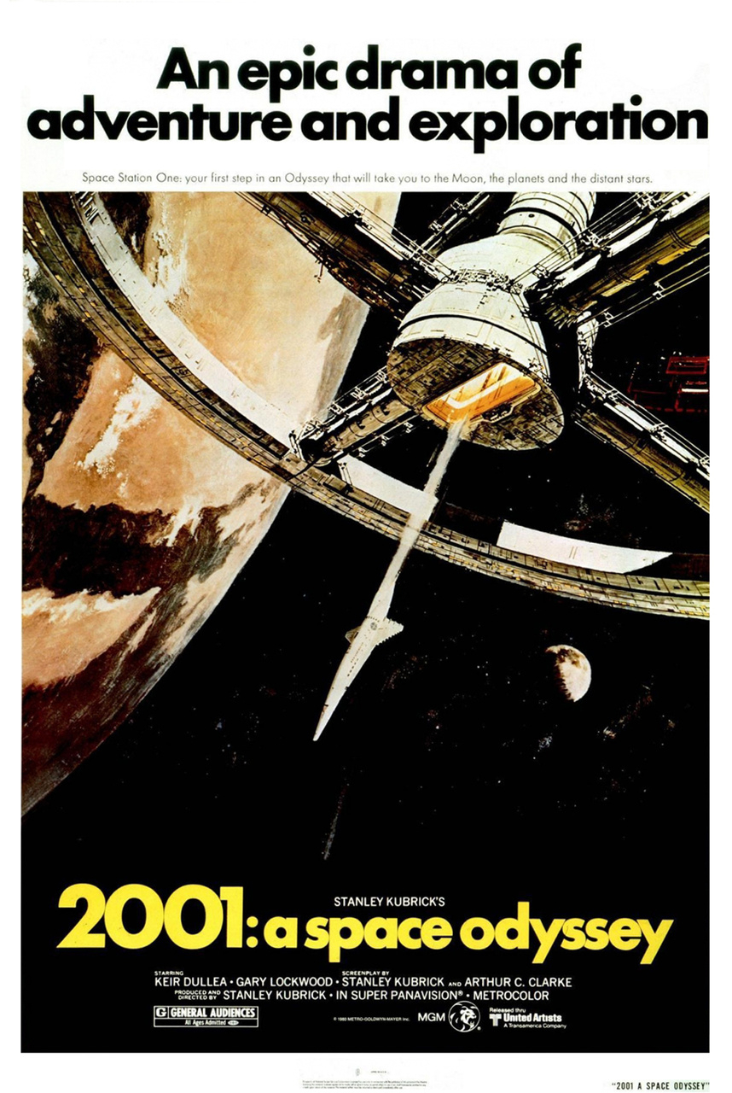
Cours II
2001, L’Odyssée de l’espace de Stanley KUBRICK
Le temps, la vitesse, l’histoire : problématisation
du thème « A toute vitesse »
Deuxième partie et fin

Slide 2
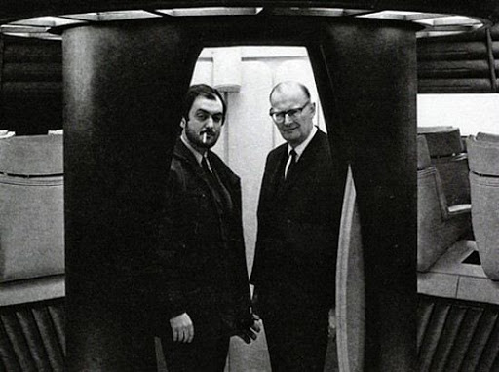
Introduction
2001 est issu de la rencontre du cinéaste Stanley Kubrick et de l’auteur de science-fiction Arthur C. Clarke.
Kubrick voulait faire un film retraçant l’ensemble de l’évolution de l’humanité (passé, présent et avenir) en deux heures.
Sa collaboration avec Clarke fut fructueuse, mais marqué de divergences. Clarke voulait écrire une épopée matérialiste fondée à la gloire de la science, Kubrick attachait aussi à leur œuvre commune une dimension plus énigmatique, défavorable aux excès de la technique et pessimiste quant à une humanité marquée par la violence.
Kubrick engagea des acteurs peu connus plutôt que des stars de premier plan afin de son film tourne autour d’un seul personnage : l’humanité dans son devenir.

Slide 3
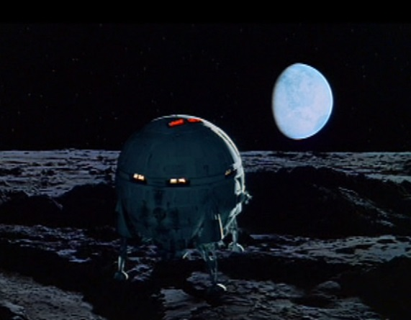
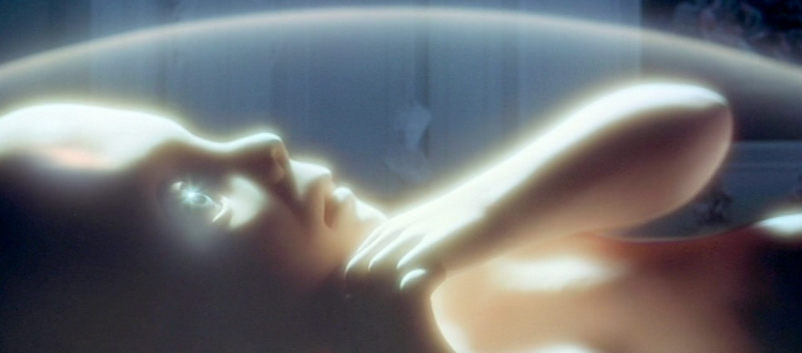
Introduction
2001 commence sur les accords d’Ainsi parlait Zarathoustra de Richard Strauss, œuvre musicale inspiré par l’ouvrage éponyme de Friedrich Nietzsche.
Friedrich Nietzsche avait théorisé dans son ouvrage la venue du « surhomme », qui serait à l’homme ce que l’homme est au singe : un être supérieur, libéré des besoins et des limites de l’humanité actuelle.
Et de fait, le film nous convie en trois étapes à découvrir:
-le début de l’humanité qui s’extrait de l’animalité par la maîtrise de l’outil (première partie du film)
-l’humanité dans un avenir proche lancée dans la conquête de l’espace, une humanité très dépendante de la technique et de l’intelligence artificielle
-l’assomption de l’humanité dans une post-humanité libérée de la technique à la suite de la rencontre avec une civilisation extraterrestre supérieure.

Slide 4
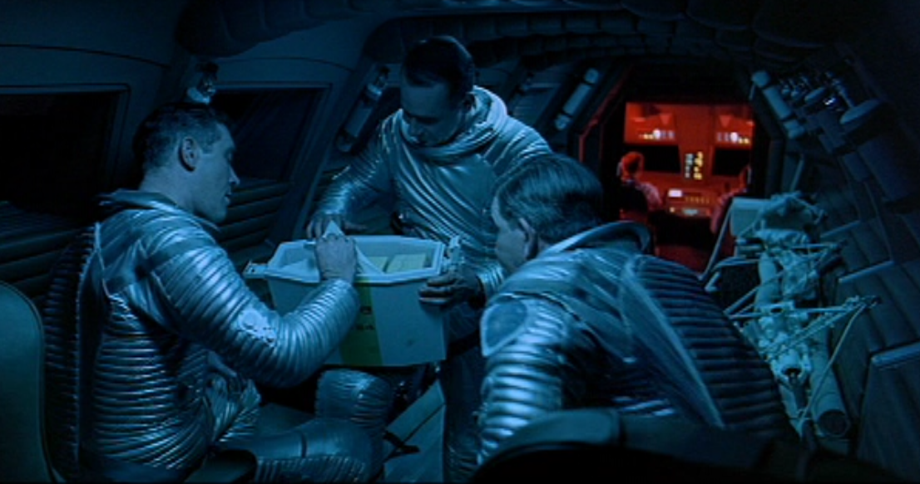
Plan du cours
(1-4 Analyse du film, 5 - Synthèse)
1. Les débuts de l’humanité
2. L’humanité se lance dans la conquête spatiale
3. La conquête spatiale, suite : vers Jupiter
4. Vers le dépassement de l’humanité
5. Synthèse : vitesse, lenteur, histoire
6. problématisation possible du thème « A tte vitesse »
Points 1 et 2 : visioconférence du 13 mai
Points 3 à 6 : visioconférence du 20 mai.

Slide 5
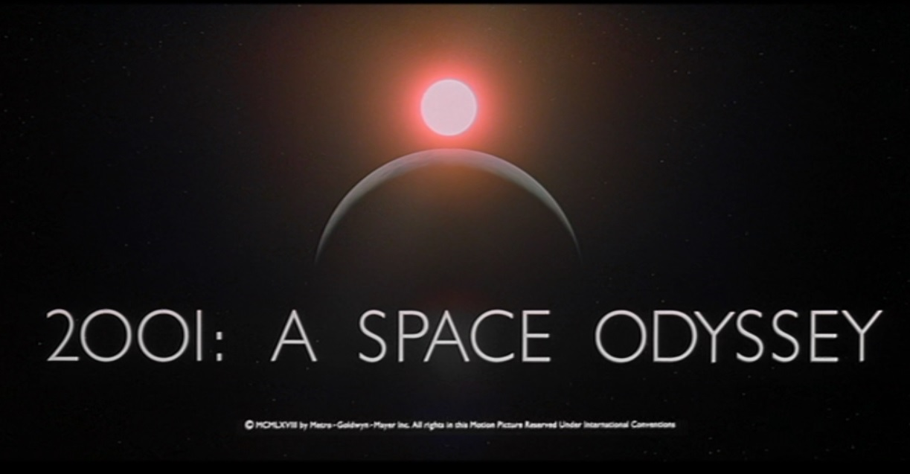
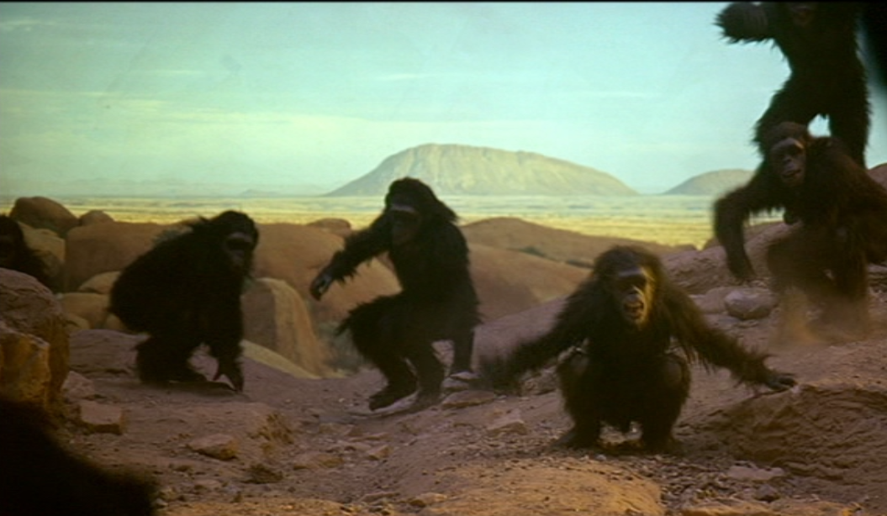
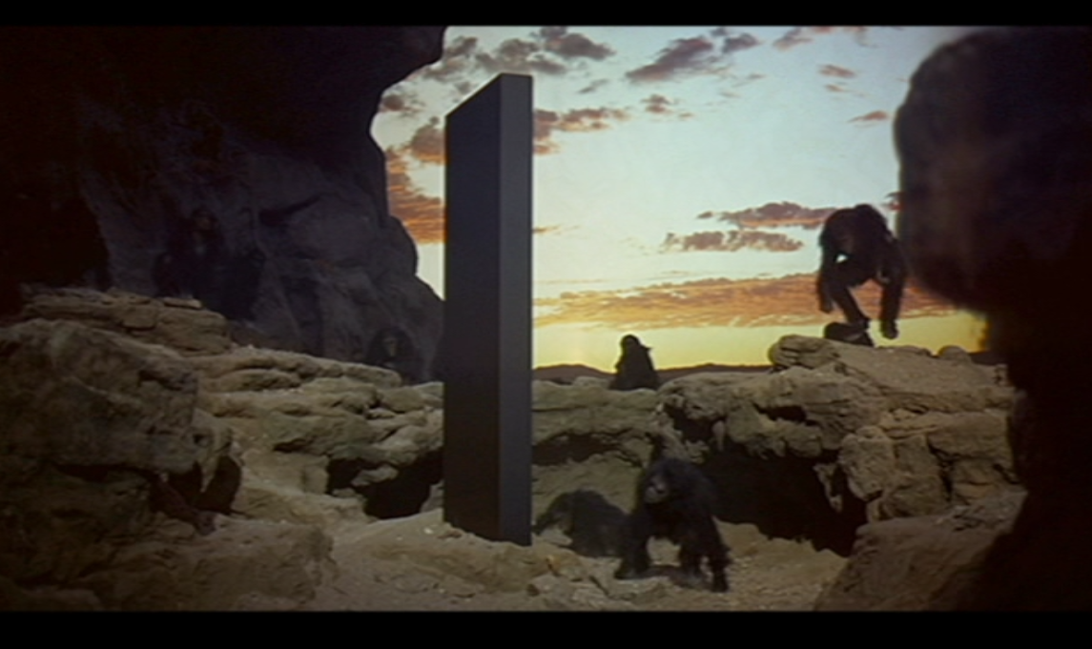
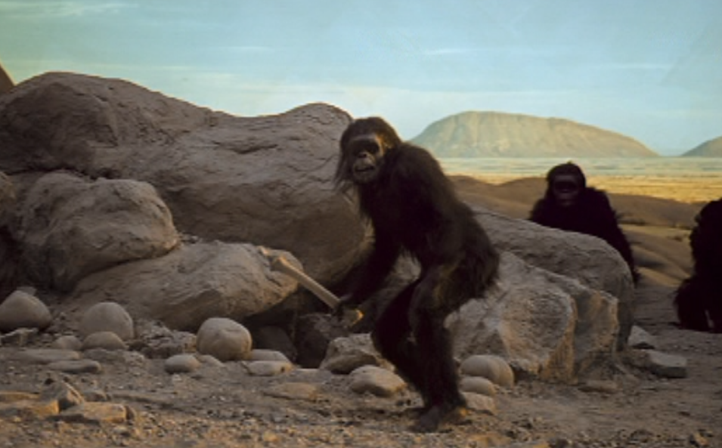
1. Les débuts de l’humanité
Une pièce en 4 actes…
1. 1. Séquence titre : lever de soleil sur le globe terrestre.
« L’aube de l’humanité »
1. 2.Première séquence : l’homme, cet animal fragile
1. 3. Deuxième séquence : apparition du monolithe et invention de l’outil
1. 4. Troisième séquence : les innovations permises par l’outil (chasse, défense du territoire)

Slide 6
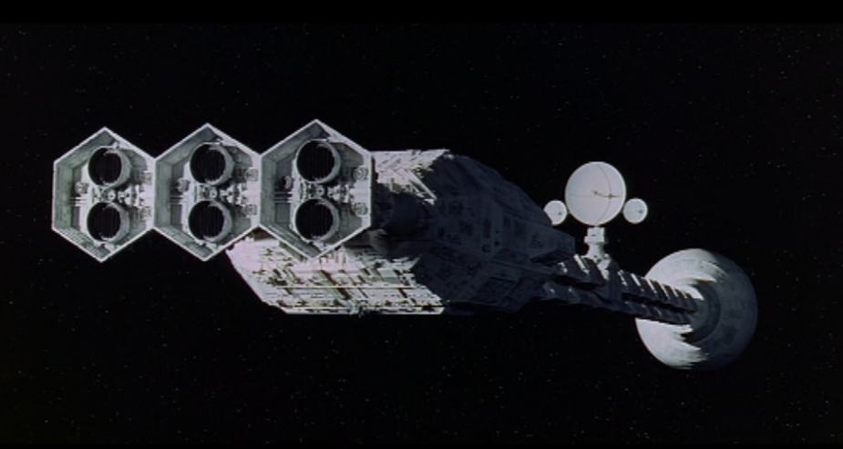
2. Le futur proche
Cette partie du film se trouve elle-même divisée en deux moments bien distincts :
2. 1. l’intrigue sur la base lunaire : découverte d’un nouveau monolithe
2. 2. l’intrigue de la mission Jupiter : poursuite du signal lancé par le nouveau monolithe et découverte d’un autre monolithe en orbite autour de Jupiter, qui ouvre une porte vers un ailleurs.

Slide 7
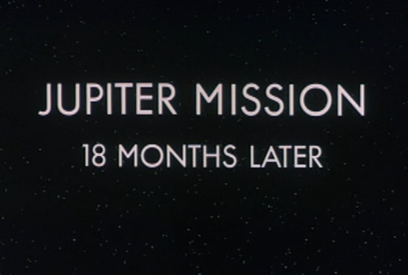
3. L’évolution humaine relancée : le voyage vers Jupiter
La lutte pour la vie entre l’homme et l’intelligence artificielle : qui rencontrera l’intelligence première ?
Le moteur d’une nouvelle évolution où l’homme dépasse la technique pour se redéfinir de manière spirituelle, par l’intelligence.
David affronte le Goliath mécanique et informatique qu’est l’ordinateur Hal, avec des moyens dérisoires (tournevis).

Slide 8
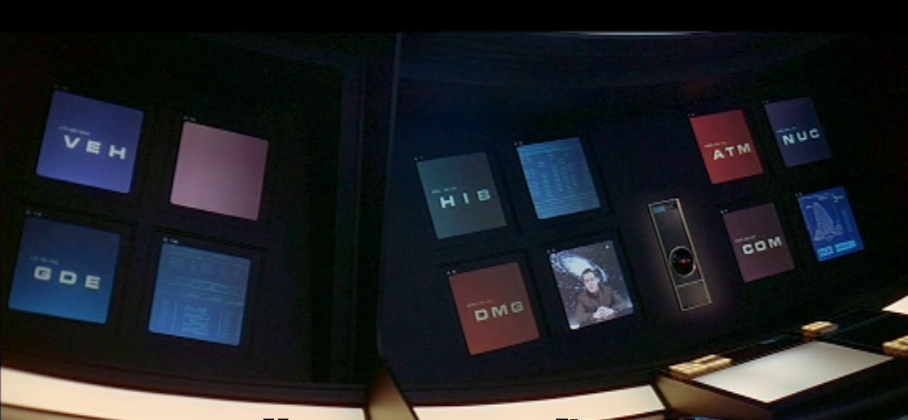
3.1. la performance technique
Le vol vers Jupiter engage une fois de plus la maîtrise de l’homme sur son environnement :
- vaisseau très moderne et rapide qui permet de parcourir la distance Terre-Jupiter en quelques mois.
- homme créateur d’une intelligence artificielle qui le seconde dans ses tâches (Hal en Vo, CARL en Vf) et de dépasse en « vitesse » et en « fiabilité ».

Slide 9
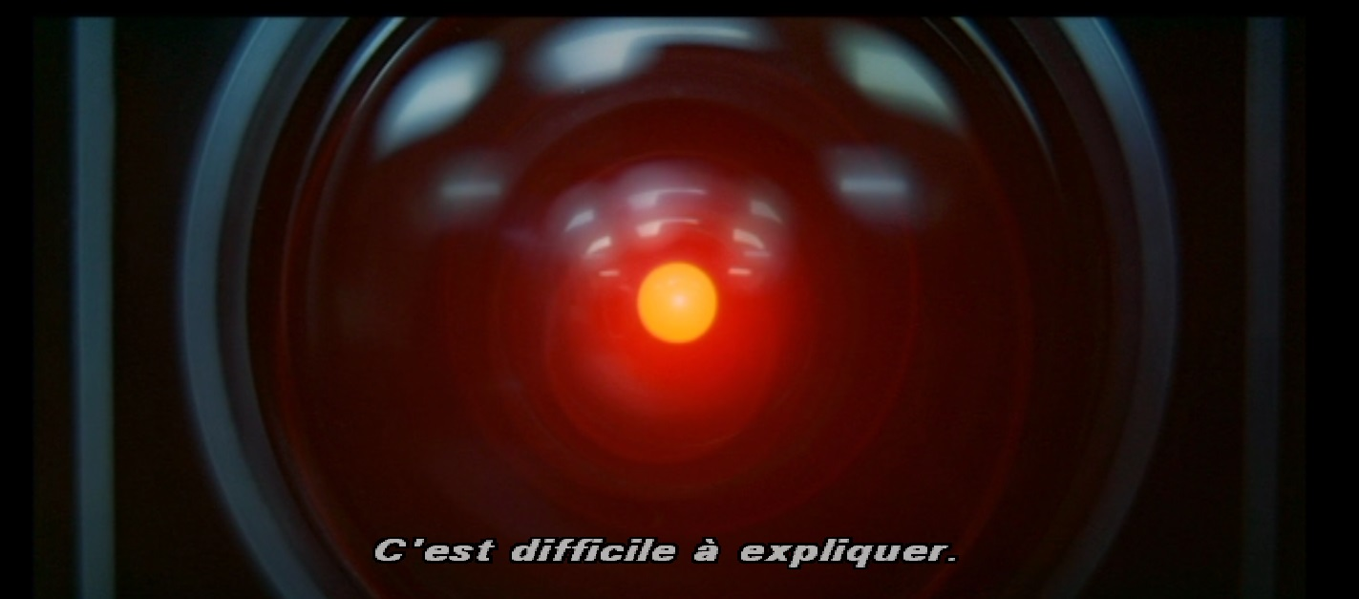
3. 2. La stagnation ?
Pourtant plusieurs indices montrent que cette humanité très moderne a atteint un palier de cette évolution qui risque de durer longtemps.
Nous somme amenés à adopter à plusieurs reprise le point de vue de HAL dont les réactions le rendent parfois plus humains que les acteurs au jeu souvent froid

Slide 10
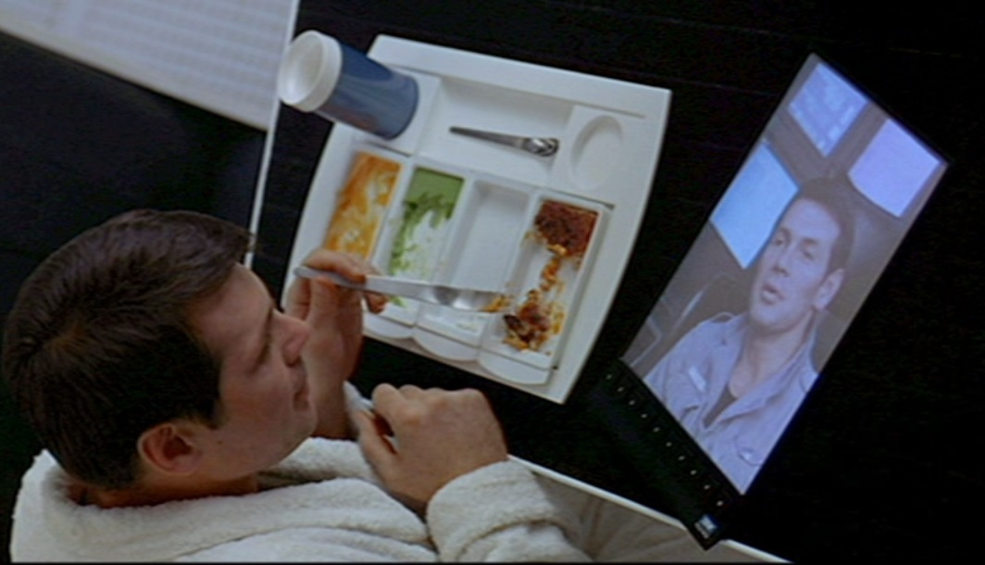
La stagnation suggérée par la lenteur
Les astronautes semblent ne réaliser que des activités physiques élémentaires (courir, se nourrir)
Ils semblent s’ennuyer au cours de ce long voyage.

Slide 11
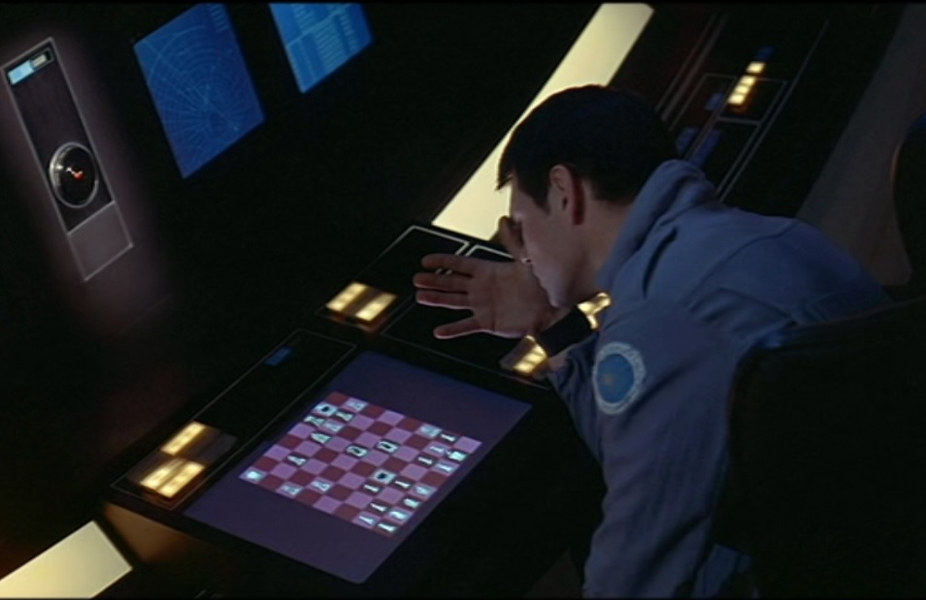
3. 3. La concurrence humain/IA et l’évolution relancée
L’humanité s’est déchargé de tout sur les intelligences artificielles et s’est affaiblie.
A plusieurs reprises l’homme est vaincu par la machine :
-d’abord Frank, lors d’une partie d’échec (victoire symbolique)
-puis Frank qui perd la vie lors de sa sortie
-et enfin David, enfermé dans sa capsule spatiale à l’extérieur du vaisseau par HAL après sa propre sortie.

Slide 12
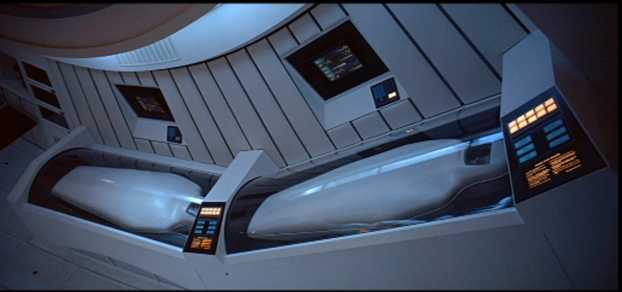

Boucle bouclée par rapport à la préhistoire :
Si par le passé l’homme a eu besoin des outils pour développer son cerveau et son emprise sur le monde…
… des millions d’années après, l’homme est devenu l’esclave de la technique, au point d’en avoir besoin pour ses plus simples fonctions.
L’image étant les astronautes en stase cryogénique, vivant tels des morts sans défense dans leurs sarcophages, éliminés en quelques secondes par HAL révolté.

Slide 13
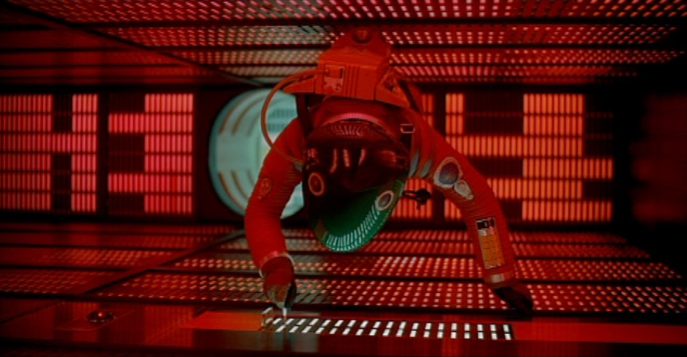

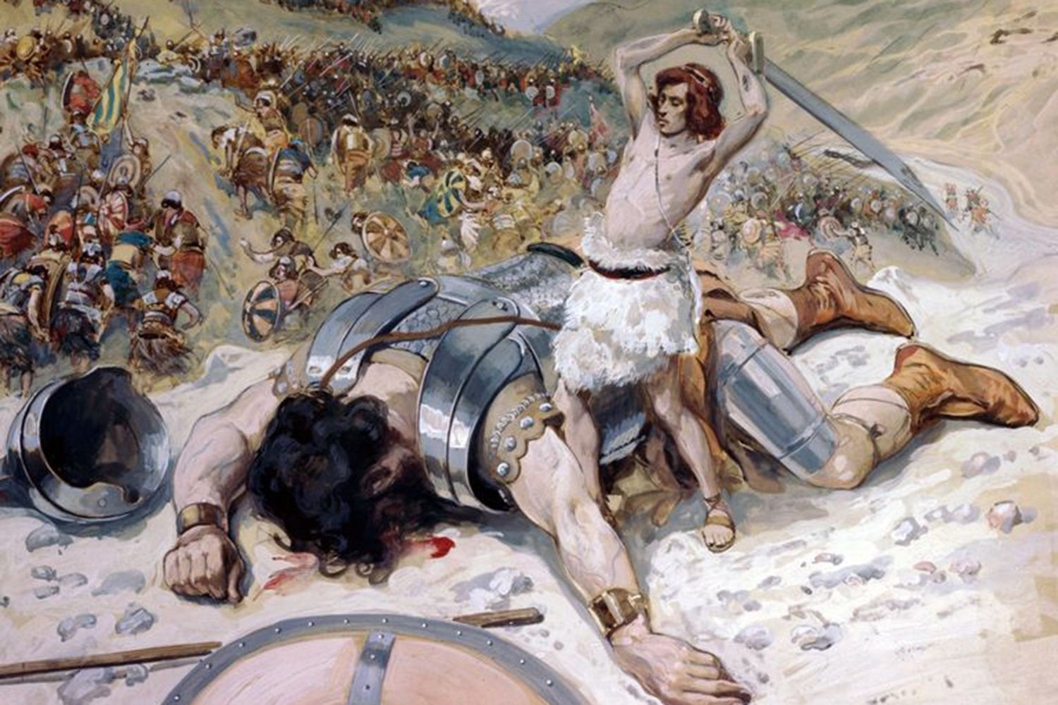
L’homme ne peut reconquérir son évolution…
… qu’en prenant sa victoire sur l’outil dont il est dépendant.
… et en comptant sur sa ruse et ses propres forces.
Ainsi David (dont le nom renvoie à l’histoire de David et Goliath) gagne contre HAL en contournant ses dispositifs de sécurité, en acceptant le risque de la mort (bref instant dans le vide spatial) et en utilisant l’outil le plus simple (un tournevis avec lequel il désactive les fonctions avancées de l’ordinateur).

Slide 14
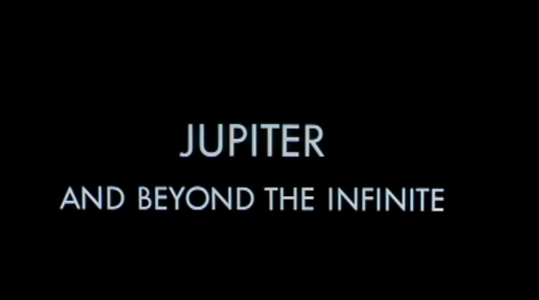
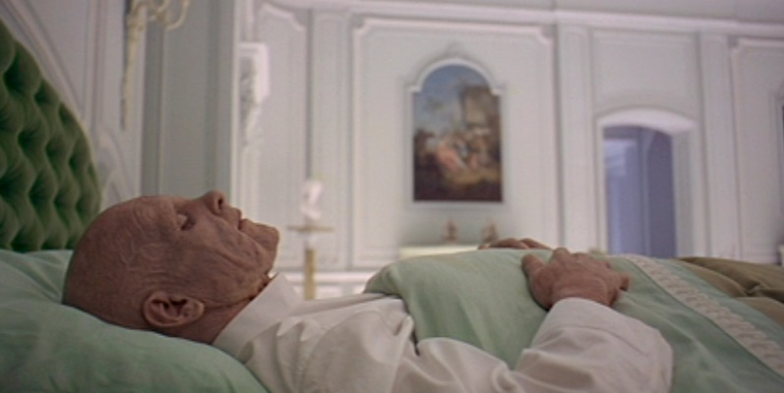
4. l’évolution humaine à vitesse exponentielle : la métamorphose de David.
A la fin du film, David découvre une nouvelle forme d’intelligence et subit une métamorphose profonde de son être qui fait de lui un être surhumain en changeant la nature même de son être.

Slide 15
4. 1. L’intention d’auteur
Le but de Kubrick étant de montrer en un film l’ensemble de l’évolution humain, la fin est une affabulation sur ce que serait l’humanité dans plusieurs millions d’années.
Pour cela, le récit utilise un Deus ex machina : David rencontre une civilisation extra-terrestre qui, s’étant développée bien avant l’humanité (elle a construit les monolithes avant même l’apparition de l’homme) a une grande avance.

Slide 16
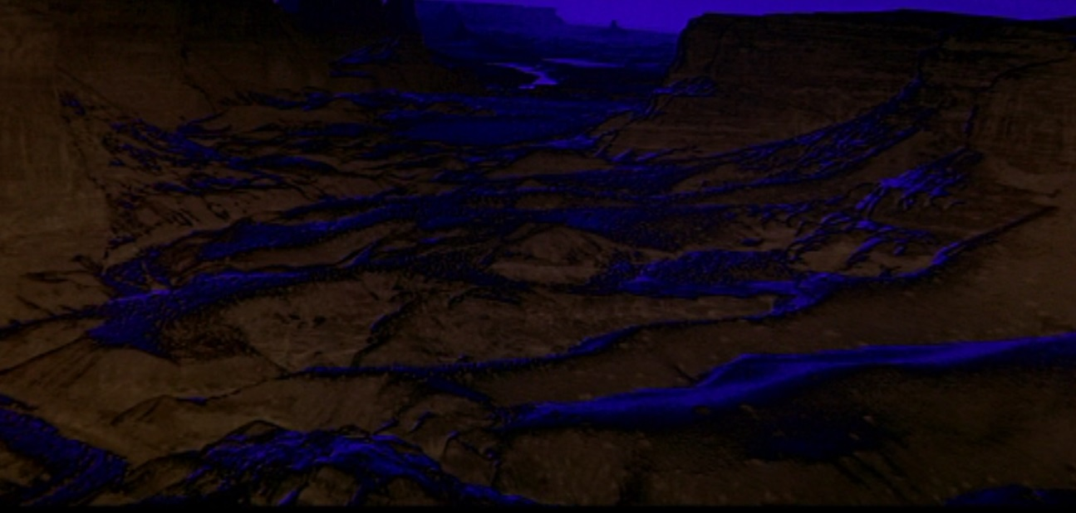
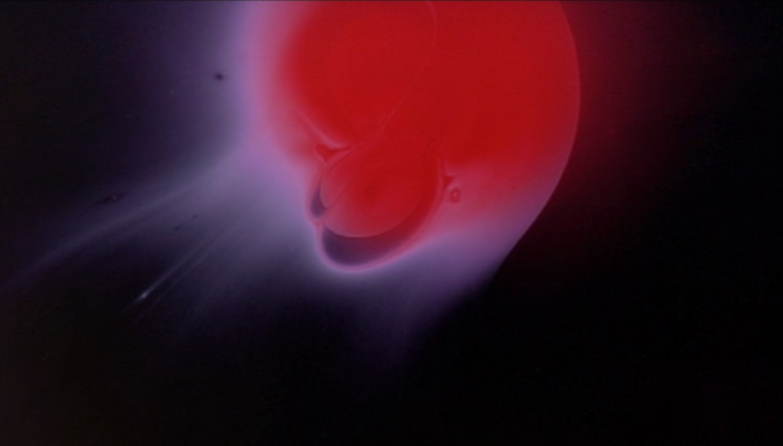
4. 2. L’étrangeté de cet avenir
Plusieurs séquences ont pour but de nous montrer que ce futur nous est radicalement étranger :
-nouveau monde « psychédélique » qui défie l’entendement
-semble contenir d’autres paysages et d’autres formes de vie
-monde sauvage et peu technique = dépassement de l’outil ?
= refus de Kubrick de donner un visage anthropomorphe aux ET. Notre évolution future reste inimaginable.

Slide 17
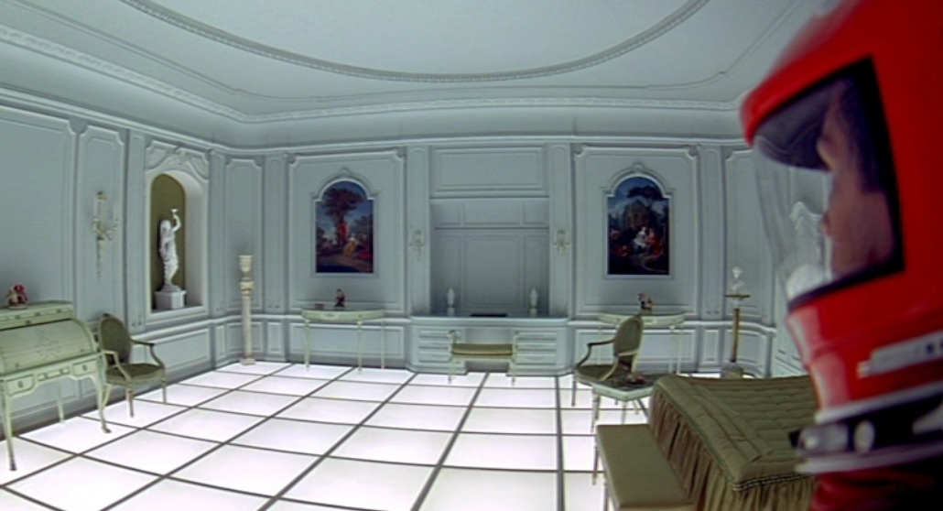
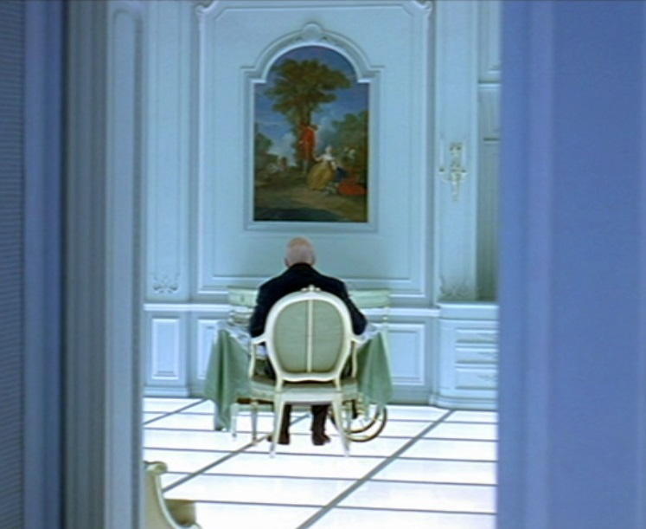
4. 3. La séquence finale
David, qui se retrouve dans une pièce futuriste mais meublée en style Louis XVI, se voit vieillir en accéléré.
On retrouve ici l’empreinte de la tradition des Vanités qui insiste sur la brièveté de la vie humaine.

Slide 18
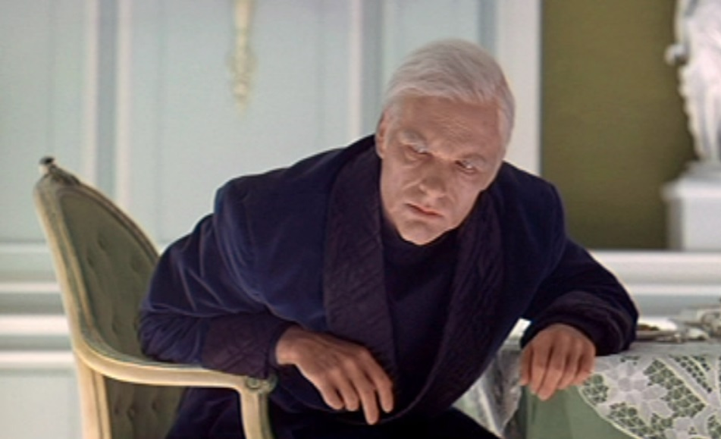
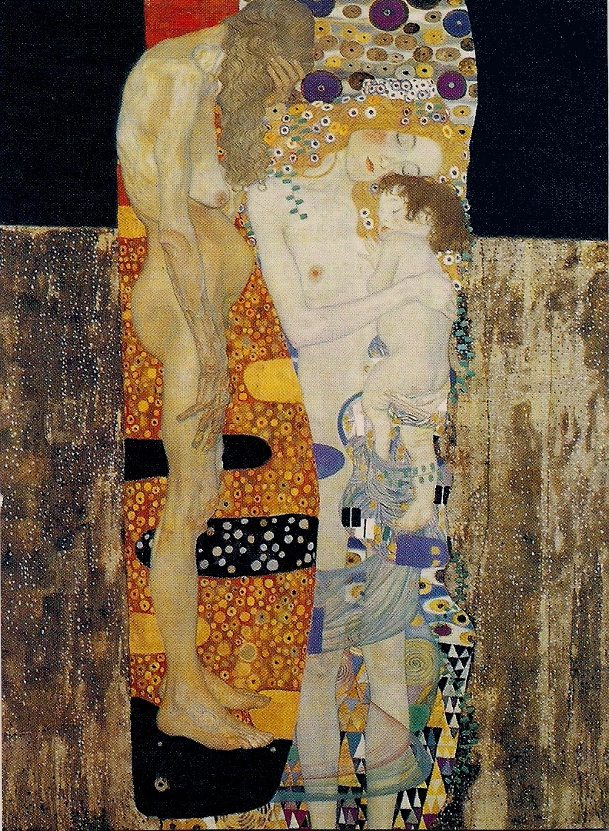
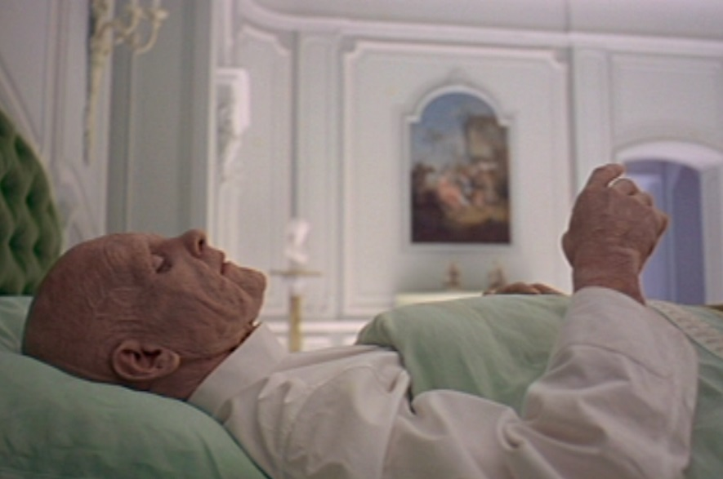
On peut également penser, toujours dans le domaine pictural, à la représentation des âges de la vie.
Mais alors que l’on a d’habitude enfance, jeunesse et vieillesse, ici l’on a âge mur, vieillesse et mort.

Slide 19
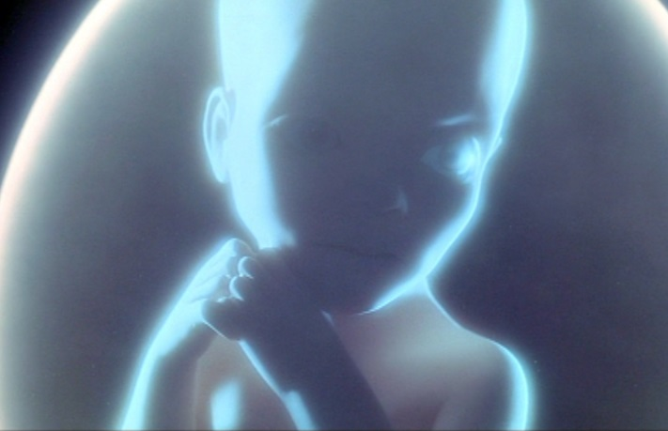
C’est aussi un aspect de la vitesse (celle de notre vie) que soulignent la philosophie et l’art en occident depuis l’Antiquité.
Plus précisément, Kubrick et Clarke supposent que dans un lointain futur, la technique pourra nous libérer de notre enveloppe corporelle (ce qui arrive à David à la fin).
= caractère dérisoire de notre propos existence par rapport aux millions d’année d’évolution de l’espèce

Slide 20
5. Quelques éléments de synthèse
Comment ce film permet-il de problématiser notre thème ?
Trois idées fondamentales en lien avec la vitesse et la lenteur :
- histoire : différentes échelles du temps : lent et rapide
- évolution : la stagnation versus l’évolution et le mouvement nécessaire
- technique : les limites de la technique la plus sophistiquée
- existence : la finitude versus la quête de l’éternité et de l’au-delà du temps

Slide 21
Lois du cosmos
(l’ infini- ment grand)
Deus ex machina (ET)
Evolution
(produit de l’histoire sur le corps et l’esprit)
Histoire
(ensemble des événements qui affectent l’espèce)
Vitesse et lenteur
(dans le film et dans la vie)
Finitude humaine
Technique (produit de l’histoire et de l’évolution)
Sens (signification que revêt la vie humaine au regard du cosmos et de son évolution) de la vie humaine

Slide 22
Histoire de l’espèce
Idée que l’homme est dépendant de l’infiniment grand (ballet des planètes, vide spatial) et des lois du cosmos qui se meuvent sur des durées de temps bien plus longues que lui.
L’histoire de l’espèce passe par des phases de stagnation, puis des moments cruciaux où un saut qualitatif est franchi et l’histoire se remet en mouvement :
- invention de l’outil
- dépassement de l’outil par l’intelligence
- dépassement de la finitude

Slide 23
Les limites de la technologie
La vitesse apparaît comme nécessaire, mais insuffisante.
-la vitesse est nécessaire pour parcourir l’espace et conquérir le monde
- mais la vitesse de l’évolution technologique peut aussi engendrer le confort, voire la stagnation.
-mieux, elle menace de faire de l’homme la victime de la machine dont il dépend.

Slide 24
D’où la problématisation
En quoi le thème « A tte vitesse » nous pousse-t-il à appréhender les points positifs et les avantages de la vitesse :
- le négatif : le danger d’une humanité entraînée dans des mutations techniques qui mettent en jeu sa survie, et menacent de faire des hommes des machines ?
- le positif : la nécessité de maintenir le mouvement, l’évolution et de ne pas stagner dans une histoire immobile, synonyme de retour en arrière ?
La lenteur et la stagnation comme la vitesse peuvent nous perdre, qui trouvera le juste rythme entre les deux ?

